Slide 1
Bukuritë e vendlindjes sime
SHOQËRI KL E III

Slide 2
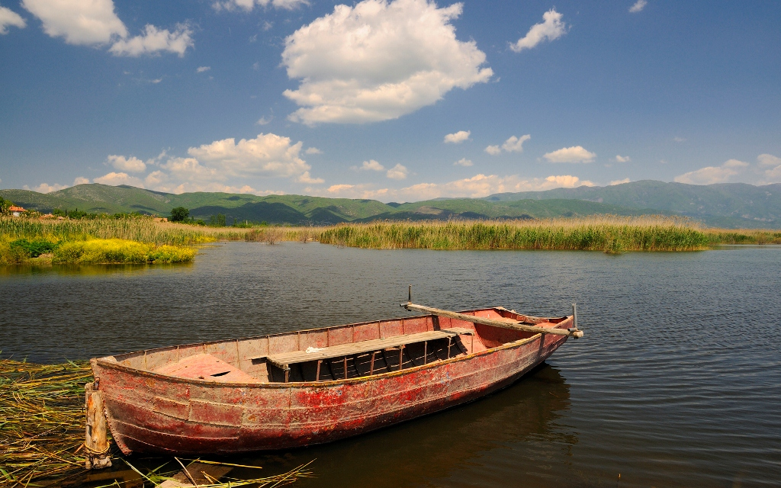
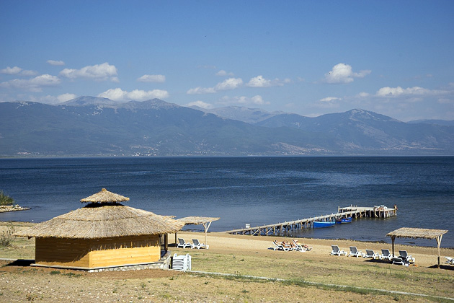
Një nga bukuritë më të veçanta të vendit tonë janë liqenet natyrale. Ato janë: Liqeni i Ohrit Liqeni i Dojranit Liqeni i Prespës

Slide 3
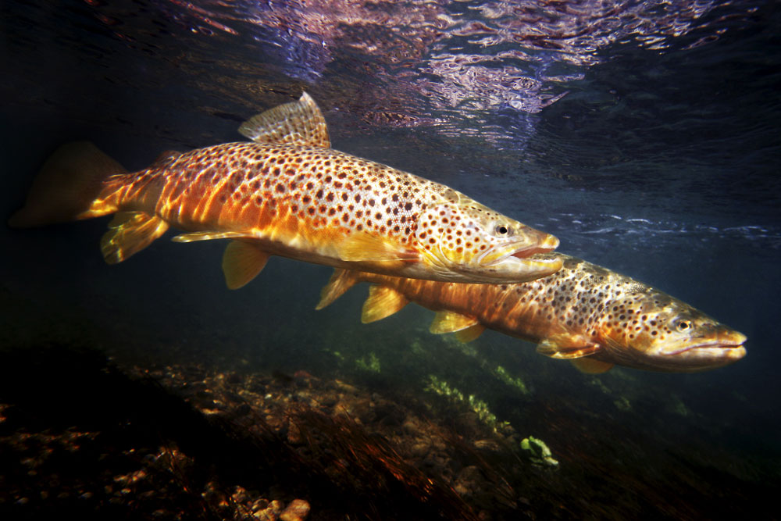
Liqeni i Ohrit është një nga liqenet më të mëdhenj në Gadishullin Ballkanik dhe llogaritet si një nga liqenet më të vjetër. Pjesa më e madhe e liqenit i përket Maqedonisë, kurse pjesa tjetër i përket Shqipërisë. Në bregun e liqenit shtrihen qytetet-Ohri dhe Struga.dhe Pogradeci ne Shqiperi.
Në liqenin e Ohrit rriten 40 organizma të rralla mes te cilive më e njohur dhe më e rëndësishmja është peshku-trofta.

Slide 4
Liqeni i Dojranit Sipas madhësisë është liqeni i tretë më i madh në Maqedoni pas liqenit të Ohrit dhe të Prespës. Në këtë liqen mbizotërojnë plazhet me rërë.

Slide 5
Liqeni i Prespës, është një ndër liqenet me ujëra më të freskëta .Sipas madhesisë është liqeni i dytë në vendin tonë.Liqeni i Prespës, është një nga zonat tërheqëse turistike , përveç bukurive të jashtëzakonshme natyrore është i njohur për florën dhe faunën mjaft të pasur.

Slide 6
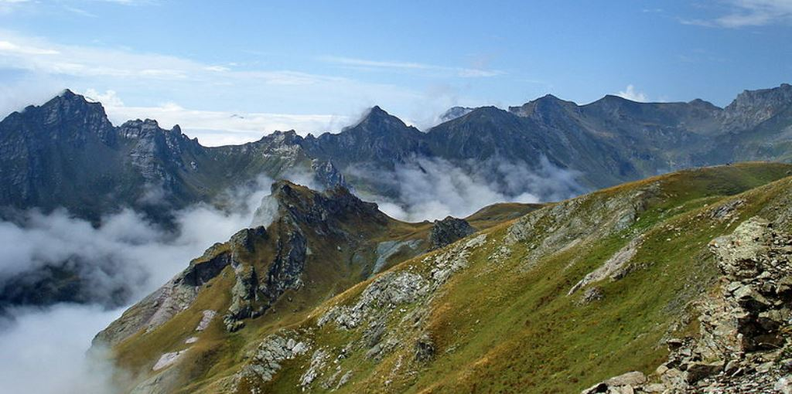
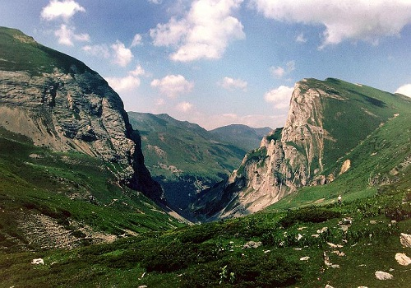
Malet janë pjesë e bukurive natyrore Mali Korab Mali Sharr Mali Baba

Slide 7
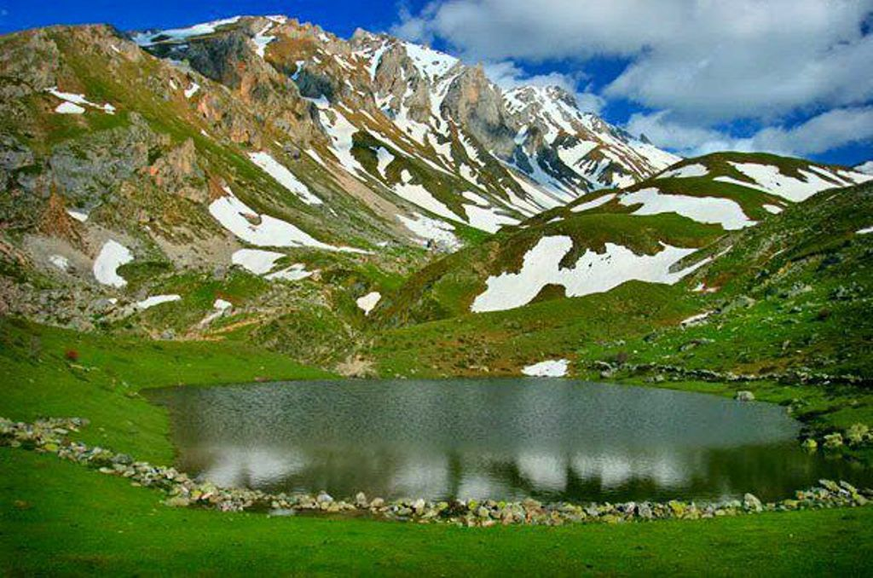
Korabi është mal në pjesën perëndimore të vendit tonë. Ka majën më të lartë në Republikën e Maqedonisë, me një lartësi prej 2,764 metra mbi nivelin e detit.

Slide 8
Mali Sharr

Slide 9
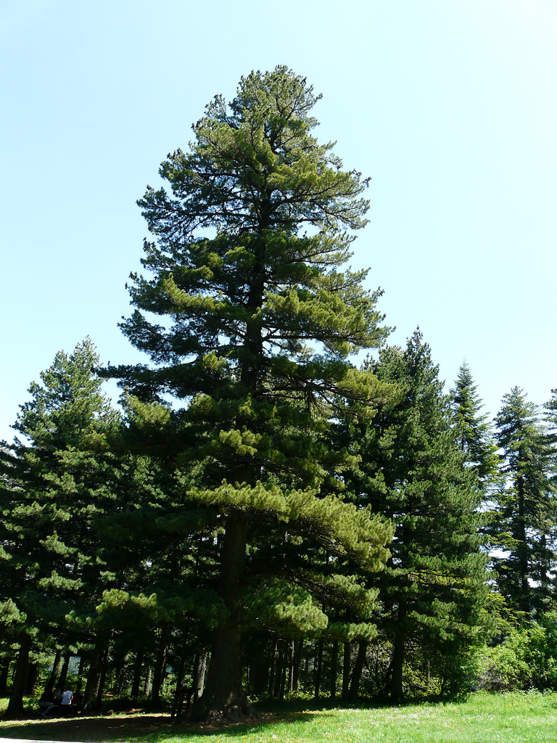
Mali Baba është një mal i vendosur në pjesën jugperëndimore të vendit tonë që ndodhet disa kilometra në perëndim të Manastirit. Shpesh quhet Pelister, megjithëse është vetëm emri i kulmit të tij më të lartë. Ky mal është i njohur për parkun nacional "Pelister" si dhe për pishën MOLIKA. Pelisteri gjithashtu është i njohur për Sytë e Pelisterit që janë liqene akullnajash. Ata janë dy në numër dhe quhen edhe Liqeni i Madh dhe i Vogël.

Slide 10
Mavrova është një rajon i luginës në veriperëndim të Republikës së Maqedonisë. Këtu gjendet Parku nacional i Mavrovës dhe një qendër sportive dimërore. Ky rajon e merr emrin pas fshatit të tij më të njohur, Mavrovës. Vendndodhja e rajonit mes Malit Bistra dhe Liqenit të Mavrovës e ndihmoi atë të rritet në një qendër turistike gjatë gjithë vitit. Mavrova është qendra më e njohur për skijim në Maqedoni.

Slide 11
Huazuar nga mësueset e mësimit klasor shf,,Goce Dellçev,,

